Slide 1
ЗЕМЉИШТЕ
(тло или педолошки покривач)

Slide 2
Географија се бави проучавањем земљишта у мјери у којој је то неопходно за разумијевање свеукупног живота на Земљи (у чему земљиште има веома важну улогу)
Педогенеза је процес настанка земљишта
Педологија је научна географска дисциплина која изучава настанак, развој, особине и распростирање појединих типова тла
Земљиште или тло је растресити површински слој литосфере који одликује плодност
Настаје распадањем стијене као минеролошке основе која се обогаћаује хумусом
Хумус је распаднута органска материја

Slide 3
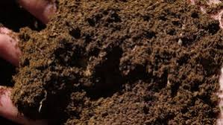
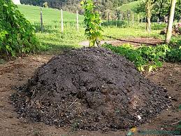
хумус

Slide 4
Основни типови земљишта
У зависности од састава подлоге, климе, рељефа, вегетације и утицаја човјека настало је више типова земљишта
Постоји више начина класификације тла, а најчешћа је подјела на зонална (развијена) и азонална (неразвијена)
Зонална или развијена земљишта су:
    црнице (чернозем)
    подзоли (пепељуше)
    црвенице
    смонице
    гајњаче

Slide 5
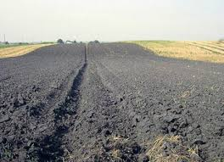
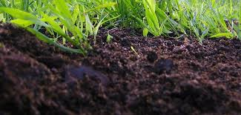
црнице (чернозем)
Представљају најплоднији тип земљишта веома богат хумусом
Настале су у равницама у условима континенталне климе
Њихова природна вегетација су степе
Због плодности и значајне насељености , области црница су данас најважнија оранична подручја
Распростиру се у Источноевропској и Панонској низији, дијеловима САД-а, у Аргентини

Slide 6
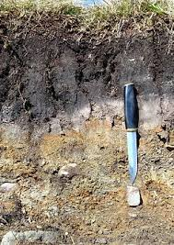
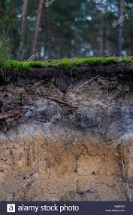
подзоли (пепељуше)
Подзоли настају у областима веће количине падавина
Због испирања продуктивне материје имају сиву боју
Спадају у групу слабије плодних земљишта
Природна вегетација која се развија на подзолима су шуме
Веома су распрострањен тип тла у свијету
подзол

Slide 7
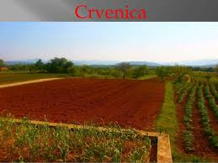
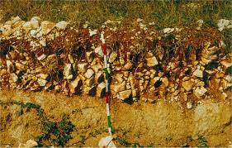
црвенице (terra rossa)
Црвенице су земљишта карактеристична за тропске просторе и крашке области
Добро су заступљене у области медитерана, али и у другим областима
Њихова црвена боја потиче од веће концентрације гвожђа, а има мало хумуса
terra rossa

Slide 8
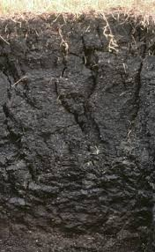
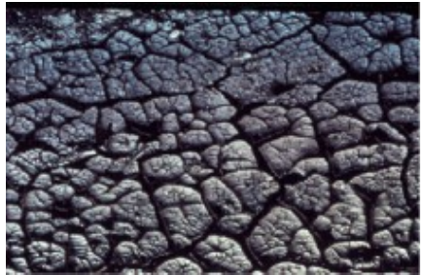
смонице
Смонице су доста збијена и за обраду тешка земљишта
Оне су најчешће долинска тла, покривена травом или шумом
јављају се и на старим ријечним терасама и мјестима исушених језера

Slide 9
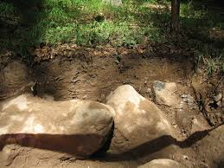
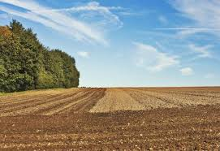
гајњаче
Гајњаче су смеђа земљишта средње плодности
Име су добила по распростирању на теренима који су некада били покривени храстовим шумама- гајевима
Добро су распрострањена у нашим областима (сјеверни дио Босне и Херцеговине)
гајњача

Slide 10
Азонална земљишта
Имају мање распростирање
У азонална или неразвијена земљишта спадају млада тла у којима процес педогенезе није дошао до краја:
  алувијална
  мочварна
  делувијална
  антропогена
Антропогена тла настају онда када човјек битно измјени својства примарног земљишта
Алувијална тла настају поред ријека, таложењем ријечног наноса у алувијалној равни

Slide 11
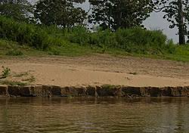
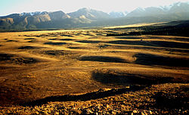
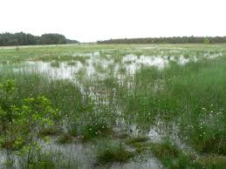
Делувијална тла настају акумулацијом спираног материјала са виших падинских простора
Мочварна тла су презасићена водом, обично због високих изданских вода које су избиле на површину
  алувијална
делувијална
мочварна

Slide 12
Значај, угроженост и заштита земљишта
Земљиште чини битан елемент природне средине и основу производње људске и сточне хране
Процес стварања тла је спор и дуготрајан
Земљиште је највише угрожено процесом ерозије- разарања и одношења површинским водама
Вегетација је важан услов спречавања ерозивног процеса
Ерозијом настају разни облици: бразде, вододерине, јаруге или се стварају рђаве земље , чиме се привредни значај површине у потпуности изгуби
Дефлација (издувавање) је такође процес који угрожава тло

Slide 13
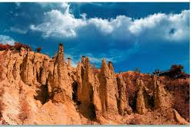
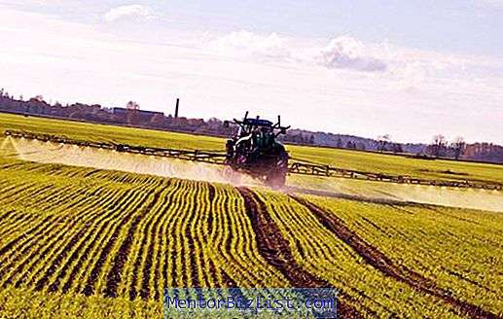
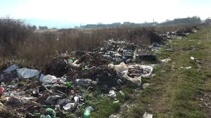
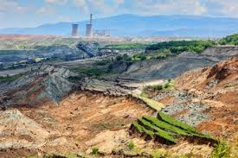
Неке површине може захватити процес заслањивања тла, што утиче на смањење приноса
Загађивање земљишта је посљедица
неадекватног одлагања отпадних
материја, употребе хемијских
средстава у пољопривреди, рударска дјелатност итд.
рђаве земље
хемизација
отпад
рударство

